Slide 1

제12장 비용편익분석
12.1 민간부문의 비용편익분석
12.2 공공부문의 비용편익분석
12.3 편익과 비용의 평가기준
12.4 특수한 상황에서의 편익과 비용의 평가
12.5 사회적 할인율
12.6 위험성의 문제
12.7 현실의 비용편익분석

Slide 2
12.1 민간부문의 비용편익분석
비용편익분석(cost benefit analysis)은 공공부문뿐 아니라 민간부문에서 투자계획의 타당성을 평가하는 경우에도 널리 활용
민간부문에서 특정한 투자계획을 실천에 옮길 때 다음의 과정을 거침
(1) 주어진 목표의 달성을 가능케 하는 여러 투자계획의 대안을 찾아냄
(2) 각 대안이 실행되었을 때 결과로서 나타날 모든 것을 예측
(3) 비용과 편익을 추정해 사업계획의 종합적인 타당성, 즉 이윤창출 가능성을 평가

Slide 3
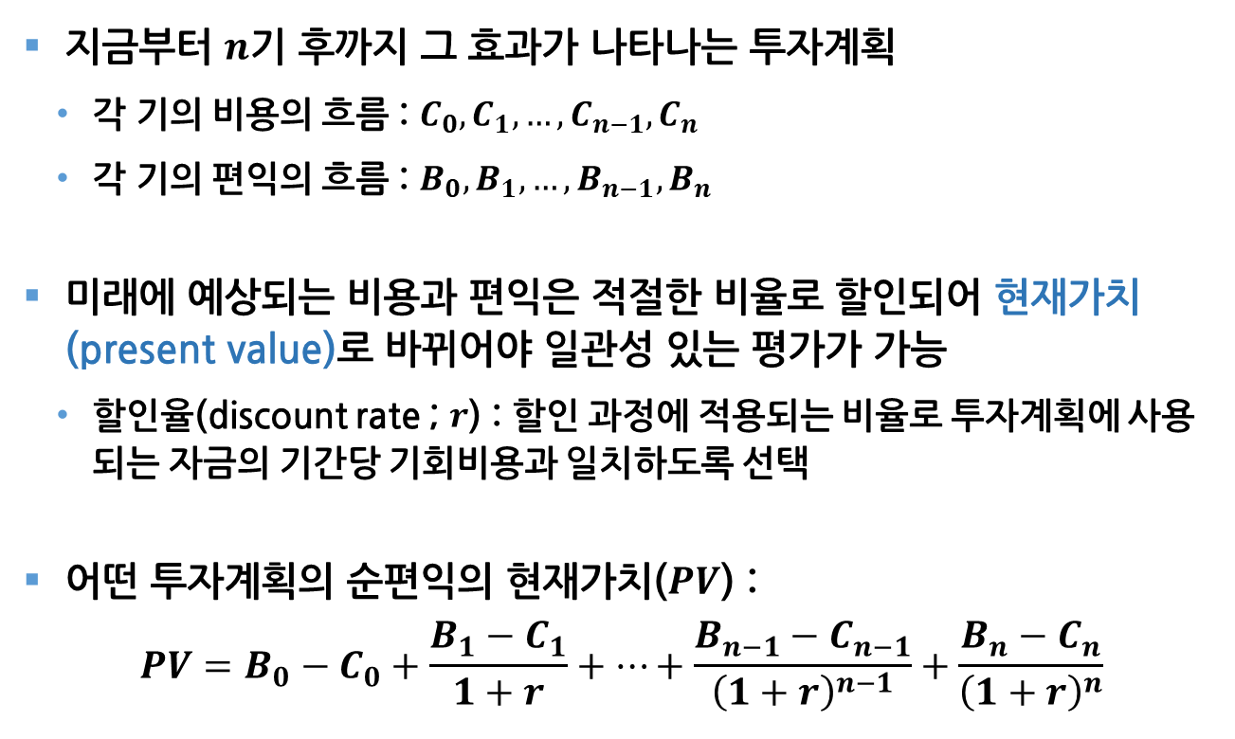
현재가치법
지금부터 $n$기 후까지 그 효과가 나타나는 투자계획
각 기의 비용의 흐름 : $C_{0}, C_{1}, …, C_{n−1}, C_{n}$
각 기의 편익의 흐름 : $B_{0}, B_{1}, …, B_{n−1}, B_{n}$
미래에 예상되는 비용과 편익은 적절한 비율로 할인되어 현재가치(present value)로 바뀌어야 일관성 있는 평가가 가능
할인율(discount rate ; $r$) : 할인 과정에 적용되는 비율로 투자계획에 사용되는 자금의 기간당 기회비용과 일치하도록 선택
어떤 투자계획의 순편익의 현재가치($PV$) : $PV=B_{0}−C_{0}+\frac{B_{1}−C_{1}}{1+r}+…+\frac{B_{n−1}−C_{n−1}}{{\left(1+r\right)}^{n−1}}+\frac{B_{n}−C_{n}}{{\left(1+r\right)}^{n}}$

Slide 4
현재가치법
현재가치법 : 어떤 투자계획의 타당성을 현재가치로 환산된 순편익에 기초해 평가하는 방법
투자계획의 타당성을 평가하는 두 가지 관점
(1) 채택가능성(admissibility) : 어떤 투자계획이 과연 실행에 옮길 가치가 있는 것인지를 평가
투자계획의 순편익의 현재가치가 0보다 큰가의 여부에 의해 판가름
(2) 우선순위(preferability) : 대안이 되는 여러 투자계획들을 놓고 우선순위 부여
여러 대안들이 비교될 경우 현재가치가 높은 순서로 채택

Slide 5
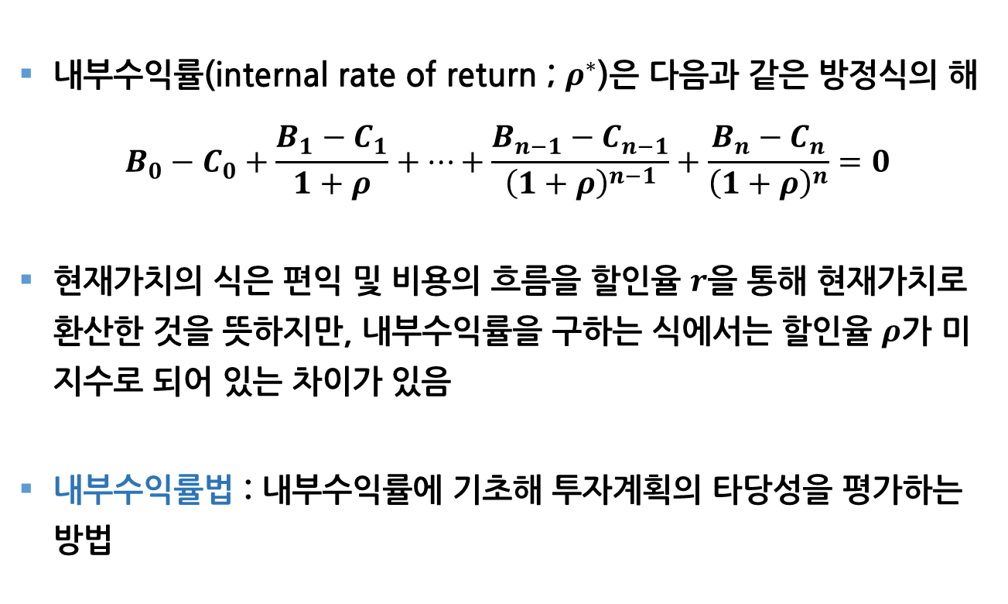
내부수익률법
내부수익률(internal rate of return ; $ρ^{∗}$)은 다음과 같은 방정식의 해 $B_{0}−C_{0}+\frac{B_{1}−C_{1}}{1+ρ}+…+\frac{B_{n−1}−C_{n−1}}{{\left(1+ρ\right)}^{n−1}}+\frac{B_{n}−C_{n}}{{\left(1+ρ\right)}^{n}}=0$
현재가치의 식은 편익 및 비용의 흐름을 할인율 $r$을 통해 현재가치로 환산한 것을 뜻하지만, 내부수익률을 구하는 식에서는 할인율 $ρ$가 미지수로 되어 있는 차이가 있음
내부수익률법 : 내부수익률에 기초해 투자계획의 타당성을 평가하는 방법

Slide 6
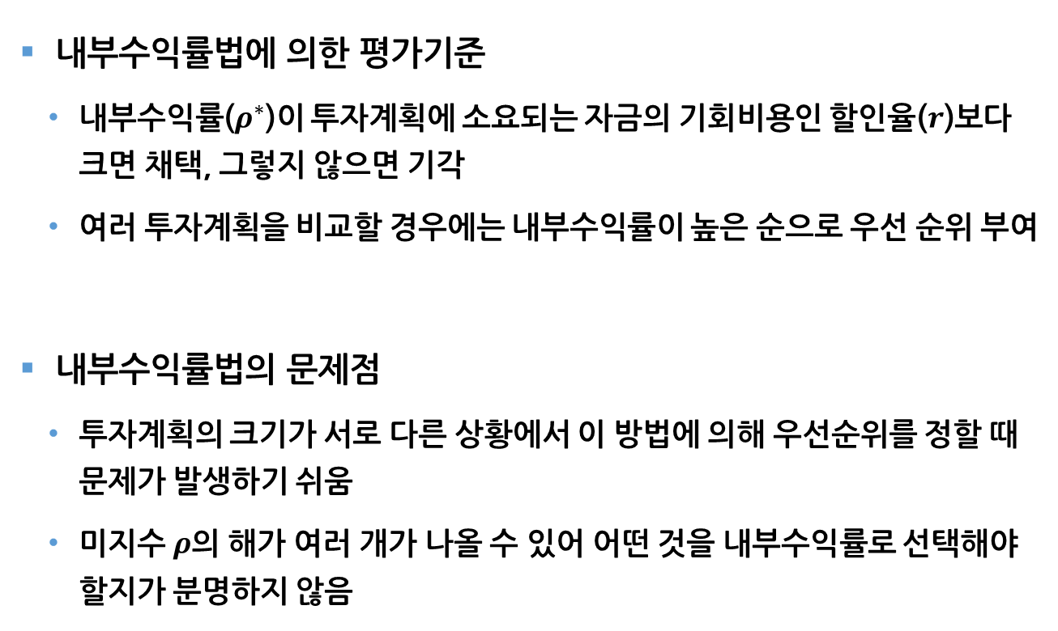
내부수익률법
내부수익률법에 의한 평가기준
내부수익률($ρ^{∗}$)이 투자계획에 소요되는 자금의 기회비용인 할인율($r$)보다 크면 채택, 그렇지 않으면 기각
여러 투자계획을 비교할 경우에는 내부수익률이 높은 순으로 우선 순위 부여
내부수익률법의 문제점
투자계획의 크기가 서로 다른 상황에서 이 방법에 의해 우선순위를 정할 때 문제가 발생하기 쉬움
미지수 $ρ$의 해가 여러 개가 나올 수 있어 어떤 것을 내부수익률로 선택해야 할지가 분명하지 않음

Slide 7
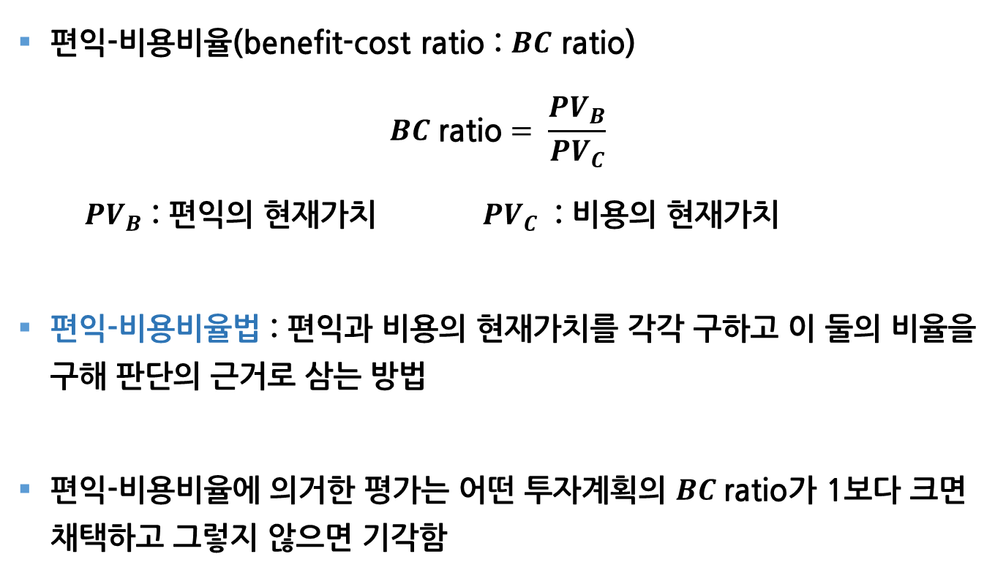
편익-비용비율법
편익-비용비율(benefit-cost ratio : $BC$ ratio)
$$BC \text{ratio}= \frac{{PV}_{B}}{{PV}_{C}}$$
${PV}_{B}$ : 편익의 현재가치 ${PV}_{C}$ : 비용의 현재가치
편익-비용비율법 : 편익과 비용의 현재가치를 각각 구하고 이 둘의 비율을 구해 판단의 근거로 삼는 방법
편익-비용비율에 의거한 평가는 어떤 투자계획의 $BC \text{ratio}$가 1보다 크면 채택하고 그렇지 않으면 기각함

Slide 8
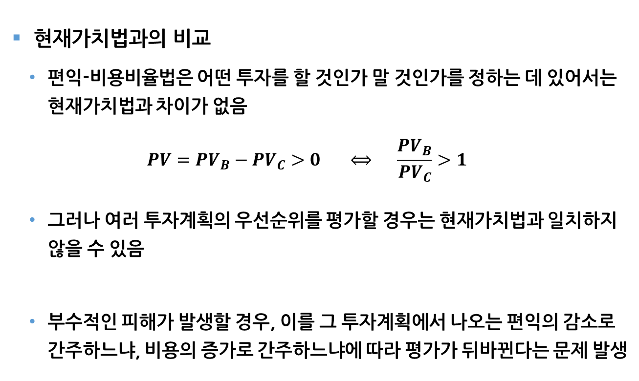
편익-비용비율법
현재가치법과의 비교
편익-비용비율법은 어떤 투자를 할 것인가 말 것인가를 정하는 데 있어서는 현재가치법과 차이가 없음
$$PV={PV}_{B}−{PV}_{C}>0 ⟺ \frac{{PV}_{B}}{{PV}_{C}}>1$$
그러나 여러 투자계획의 우선순위를 평가할 경우는 현재가치법과 일치하지 않을 수 있음
부수적인 피해가 발생할 경우, 이를 그 투자계획에서 나오는 편익의 감소로 간주하느냐, 비용의 증가로 간주하느냐에 따라 평가가 뒤바뀐다는 문제 발생

Slide 9
12.2 공공부문의 비용편익분석
공공사업의 평가는 민간기업의 투자계획을 평가하는 것과 뚜렷이 차이가 있기 때문에 다른 평가방법을 요구
민간부문의 기업은 이윤을 유일한 관심의 대상으로 삼고 있으나, 공공부문은 여러 가지 복합적인 목표를 추구한다는 점에서 차이
공공사업이 유발하는 효과를 여러 각도에서 파악해 포괄적인 평가를 내려야 함
기업의 경우에는 비용과 편익을 평가할 때 시장가격을 그대로 사용하면 되는 데 비해, 공공부문의 경우는 시장가격의 사용이 바람직하지 않은 상황이 자주 발생

Slide 10
공공사업의 여러 가지 목표
공공사업의 다양한 목표
총 소비 증대를 통한 후생 증진
소득재분배
산업 발전의 기반 제공
고용수준의 제고
경제자립도의 제고
가치욕구(merit wants)의 충족
편익은 다양한 성격을 갖고 있어 이를 체계화해 이해해야 할 필요성이 있음
공공사업의 효율적인 수행을 위해서는 이를 통해 기대할 수 있는 편익의 정확한 크기를 파악하는 것이 중요

Slide 11
공공사업의 여러 가지 목표
공공사업의 편익
실질적 편익(real benefit) : 공공사업의 수혜자가 얻는 실질적 혜택
금전적 편익(pecuniary benefit) : 공공사업으로 인한 상대가격구조의 변화에 의해 어떤 사람에게 금전상의 이득이 생긴 것 의미
특수한 경우를 제외하면 공공사업의 실질적인 편익에만 관심을 갖는 것이 일반적임
실질적 편익의 구분
직접적 편익(direct benefit) vs 간접적 편익(indirect benefit)
유형적 편익(tangible benefit) vs 무형적 편익(intangible benefit)
중간적 편익(intermediate benefit) vs 최종적 편익(final benefit)
내부적 편익(inside benefit) vs 외부적 편익(outside benefit)

Slide 12
12.3 편익과 비용의 평가기준
민간기업의 경우 시장가격에 입각해 투자사업과 관련된 편익과 비용을 측정하기만 하면 아무 문제가 생기지 않음
공공사업의 경우 시장의 불완전성이나 정부개입 등으로 인해 시장가격이 자원의 정확한 기회비용을 반영하지 못할 때가 있어 시장가격이 적절한 평가기준이 되지는 못하는 경우가 많음

Slide 13
편익과 비용의 평가기준 : 시장가격
(1) 시장가격(market price)에 기초한 평가
생산에 소요되는 사회적 한계비용이나 소비자들에게 돌아가는 사회적 한계편익을 제대로 반영하지 못하는 사례가 많음
그러나 다른 대안들에 비하면 시장가격은 싼 비용으로 가장 많은 정보를 전달해 줄 수 있는 매체일 수 있음

Slide 14
편익과 비용의 평가기준 : 잠재가격
(2) 잠재가격(shadow price)에 기초한 평가
시장의 불완전성이 아주 심각하다고 판단되는 경우에는 자원의 사회적 기회비용을 계산하고 이를 잠재가격으로 간주해 편익과 비용의 평가기준으로 삼을 수 있음
잠재가격 산출의 기초가 되는 모형이 이론적 결함을 갖고 있거나 현실성을 결여하고 있다면 이를 통해 도출된 가격은 사회적 기회비용을 정확하게 반영하지 못함

Slide 15
편익과 비용의 평가기준 : 조정된 시장가격
(3) 조정된 시장가격(adjusted market price)에 기초한 평가
잠재가격을 정확하게 계산하기 어렵고 시장가격을 사용하는 것도 바람직하지 않다고 판단되는 경우, 조정된 시장가격을 사용할 수 있음
조정된 시장가격 : 시장의 불완전성의 원인에 따라 시장가격에 적절한 조정을 가한 가격
이 방법은 비교적 적은 비용만을 들이고도 잠재가격에 근접한 가격을 얻을 수 있다는 장점을 갖고 있음

Slide 16
편익과 비용의 평가기준 : 조정된 시장가격
독점의 경우
독점 생산된 상품의 경우에는 가격이 그것을 생산하는 데 드는 한계비용보다 더 큰 현상이 나타남
상품의 생산량이 공공사업에서 사용한 양만큼 증가한다면, 그 상품의 사회적 기회비용은 추가적 생산을 위해 소요된 자원비용이라고 말할 수 있음 ⇒ 한계비용을 평가기준으로 사용
공공사업 수행을 위해 그 상품을 구입했는데도 생산량은 예전의 수준에 그대로 머물러 있다면, 소비자에게 갈 상품이 공공사업에 쓰인 것이라고 간주할 수 있음 ⇒ 가격이 사회적 기회비용의 적절한 기준
생산량이 증가하기는 했는데 공공사업에서 사용한 것보다 적게 증가하는 경우 ⇒ 가격과 한계비용의 가중평균을 사회적 기회비용으로 간주

Slide 17
편익과 비용의 평가기준 : 조정된 시장가격
조세의 존재
물품세가 부과된 상품이 공공사업에 투입되는 경우, 생산자가격과 (조세를 포함한) 소비자가격 중 어느 쪽을 평가기준으로 삼아야 하는지가 문제될 수 있음
물품세가 부과된 상품이 공공사업에 투입될 때 그 투입량만큼 생산량이 증가할 경우 ⇒ 추가적 생산에 소요되는 자원비용을 뜻하는 생산자가격이 평가기준으로 사용
생산량이 전혀 변화하지 않고 예전의 수준에 머물러 있는 경우 ⇒ 소비자에게 갈 것이 공공사업에 투자되었으므로 소비자가격이 적절한 평가기준

Slide 18
편익과 비용의 평가기준 : 조정된 시장가격
실업의 존재
경제 내부에 상당한 정도의 비자발적 실업이 존재하고 있다면 이에 대해 적절한 고려를 할 필요가 있음
공공사업에서 비자발적 실업상태에 있는 근로자를 고용할 때 여타 부문의 생산에는 아무런 영향을 주지 않음
이 경우 근로자들에게 지불되는 임금이 그들을 고용하는 것과 관련된 기회비용을 의미하지는 않음

Slide 19
12.4 특수한 상황에서의 편익과 비용의 평가
어떤 공공사업을 수행한 결과 몇 가지 상품이 일정한 양만큼 추가적으로 생산되어 이를 화폐가치로 환산해 편익의 일부로 간주해야 하는 상황
공공사업은 규모가 크기 때문에 이로부터 나온 상품이 시장에 유입되면서 가격에 변화가 일어날 가능성이 크고, 이 경우 어떤 가격에 기초해 평가해야 할 것인지를 선택해야 하는 문제 발생

Slide 20
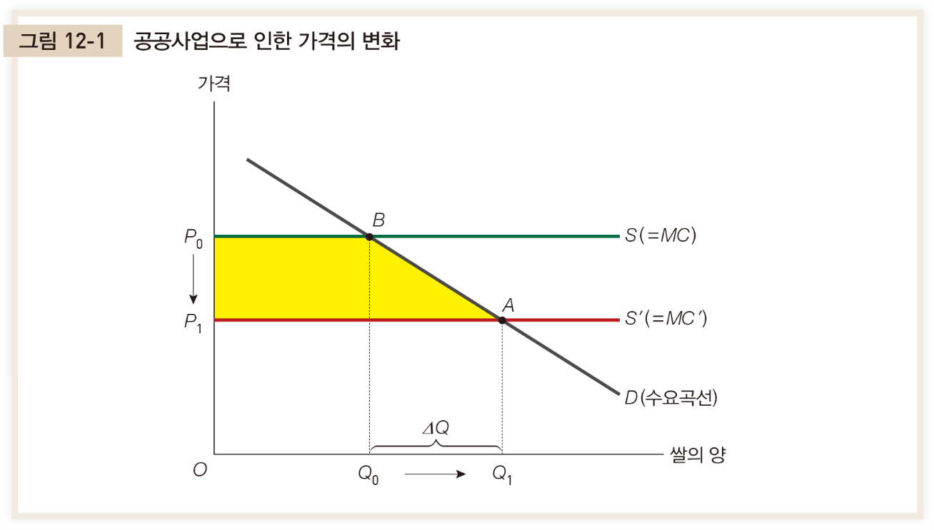

시장가격이 변화하는 경우
관개사업을 통해 쌀 생산의 한계비용 하락
쌀 생산량 증가 : $∆Q$($Q_{0}$ → $Q_{1}$) 쌀 가격 하락 : $P_{0}$ → $P_{1}$
관개사업으로 인한 소비자 편익 측정 시 기준가격으로 $P_{0}$과 $P_{1}$ 모두 적절하지 않음
소비자 편익의 증가는 늘어난 소비자잉여 (□$P_{0}P_{1}AB$)의 크기로 측정하는 것이 적절

Slide 21
시장에서 거래되지 않는 것의 평가
시간의 가치
고속철도 사업 : 여행에 소요되는 시간의 단축이 편익의 거의 전부
시간의 가치가 얼마인지 알아야 이 사업에서 예상되는 편익을 제대로 계산해 낼 수 있음
단순한 소비자선택모형에 따르면 사람들은 여가의 주관적 가치가 추가로 일했을 때 벌어들이는 소득과 같아질 때까지 일할 것임
이로부터 어떤 사람이 얻을 수 있는 (세후) 임금률이 그에게는 단위시간의 가치가 됨
따라서 시간당 임금률에 절약된 시간의 크기를 곱하면 공공사업으로 인한 편익 계산 가능

Slide 22
시장에서 거래되지 않는 것의 평가
(세후) 임금률로 시간의 가치를 측정하려 할 때 주의점
소비자선택모형은 노동시간의 선택이 자유로운 상황을 가정하고 있지만, 사람에 따라서 노동시간의 선택이 자유롭지 않은 경우도 있음
특정한 일에 따르는 비금전적(non-monetary) 이득 때문에 임금률이 시간의 진정한 평가액과 다를 수 있음
시간의 가치를 평가할 수 있는 다른 방법
서로 다른 시간이 소요되는 여러 교통수단 사이에서 사람들이 어떤 선택을 하고 있는지 관찰하고 이를 통해 시간의 가치를 추정

Slide 23
시장에서 거래되지 않는 것의 평가
생명의 가치
공공사업의 결과 생명을 구해낼 수 있다면, 생명의 가치가 얼마인지 알아야 그 사업의 편익을 평가할 수 있음
윤리적인 관점에서 보면 사람의 생명이 무한한 가치를 갖지만 경제학적 관점에서 보면 특정한 가치를 가질 수밖에 없음
경제학자의 관점에서 볼 때 생명의 가치를 측정하는 문제는 매우 중요한 의미를 가짐
때로는 생명과는 별도로 건강이 개선되거나 악화되는 것의 가치를 평가해야 하는 경우도 있음
환경의 질을 개선하는 공공사업의 편익은 사람들의 건강이 개선되는 형태로 주로 나타나며, 건강 개선의 화폐적 가치를 알아야만 이 공공사업의 편익을 평가할 수 있음

Slide 24
시장에서 거래되지 않는 것의 평가
그 밖의 무형적 편익
우주탐험 프로그램으로 인한 국위 선양, 군장비 현대화사업에 의한 방위력 증대 같은 무형적 편익은 어떤 방법을 쓰더라도 다수의 공감을 얻을 수 있는 평가를 내리기 어려움
편익의 평가가 어려운 상황이라면 비용편익분석을 포기하고 우회적인 방법을 사용할 수도 있음
비용효율성분석(cost effectiveness analysis) : 공공사업의 목표를 주어진 것으로 간주하고 이를 달성할 수 있는 여러 대안 중 가장 적은 비용으로 달성할 수 있는 것을 찾아내는 접근방법

Slide 25
통계적 생명의 가치
사람들의 사망확률을 줄이기 위해 일정한 금액을 지불할 용의를 가짐
일정한 금액의 돈과 사망 확률의 감소가 맞바꿔질 수 있다는 사실에서 생명의 가치가 측정될 수 있는 단서가 제공 ⇒ 통계적 생명의 가치(value of a statistical life : VSL)
통계적 생명의 가치 측정방식
인적자본 접근법
지불의사 접근법
인적자본(human capital) 접근법
어떤 사람의 죽음으로 인해 상실된 소득으로 평가하는 방법
진정한 생명의 가치를 과소평가할 가능성
노동시장에 참여하지 않는 사람들의 생명의 가치를 측정할 때 문제

Slide 26
통계적 생명의 가치
지불의사(willingness-to-pay)접근법
사람들이 안정성의 증대를 위해 지불할 용의가 있는 금액을 측정해 생명의 가치를 평가하는 방법
설문조사를 통해 사람들의 지불의사를 직접적으로 묻는 방법은 사람들의 대답이 왜곡될 수 있다는 문제
사람들의 현시된 선호(revealed preference)에 기초해 통계적 생명의 가치를 측정하는 방법이 많이 사용됨
화재경보기 구입, 비싸지만 안전한 차량 구입, 광부나 스턴트맨 등 위험성이 높은 직종의 사람들이 받는 보수 등을 통해 사람들이 사망확률을 변화시키기 위해 지불할 용의가 있는 금액을 추정 가능

Slide 27
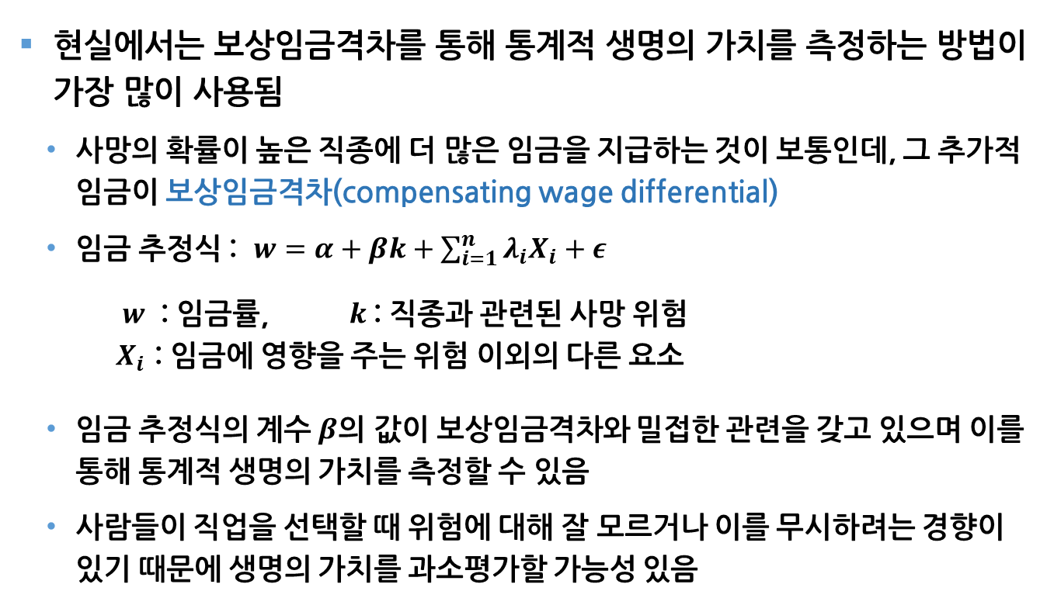
통계적 생명의 가치
현실에서는 보상임금격차를 통해 통계적 생명의 가치를 측정하는 방법이 가장 많이 사용됨
사망의 확률이 높은 직종에 더 많은 임금을 지급하는 것이 보통인데, 그 추가적 임금이 보상임금격차(compensating wage differential)
임금 추정식 : $w=α+βk+\sum_{i=1}^{n}{λ_{i}X_{i}}+ε$ $w$ : 임금률, $k$: 직종과 관련된 사망 위험 $X_{i}$ : 임금에 영향을 주는 위험 이외의 다른 요소
임금 추정식의 계수 $β$의 값이 보상임금격차와 밀접한 관련을 갖고 있으며 이를 통해 통계적 생명의 가치를 측정할 수 있음
사람들이 직업을 선택할 때 위험에 대해 잘 모르거나 이를 무시하려는 경향이 있기 때문에 생명의 가치를 과소평가할 가능성 있음

Slide 28
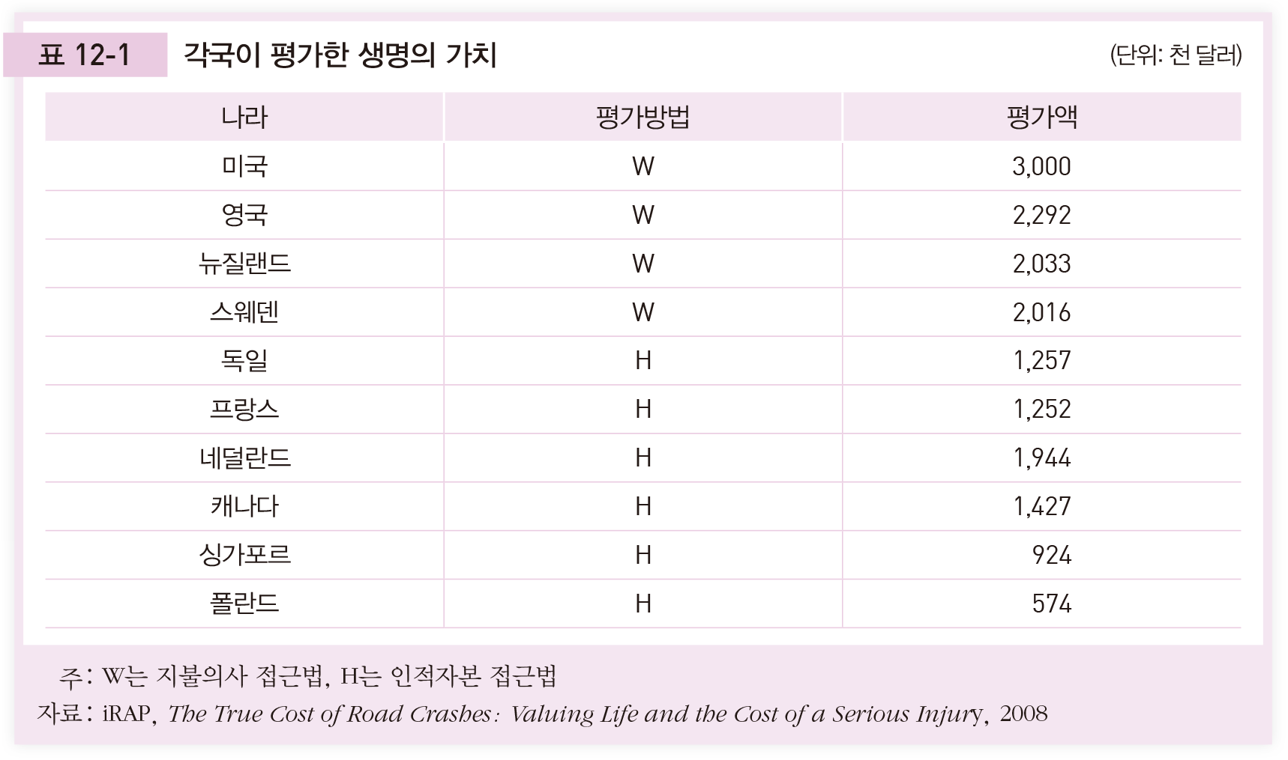
통계적 생명의 가치
측정 방법에 따라 통계적 생명의 가치가 달라지며, 인적자본 접근법보다 지불의사 접근법에 의해 평가된 통계적 생명의 가치가 더 높은 경향

Slide 29
의도적 왜곡평가의 문제
어떤 공공사업을 추진하고 있는 사람들은 이로 인한 부차적 편익을 강조해 더욱 바람직한 프로그램으로 보이게 만들려는 경향을 가짐
예 : 고속도로 건설을 추진하는 측은 여행시간의 단축이라는 직접적 편익 외에도 여행객 증가로 인한 지역주민의 소득 증대라는 부차적 편익까지 내세워 사업의 타당성을 부풀려 보이려고 시도할 수 있음
공공사업에서 나오는 편익의 이중계산을 통해 사업추진의 타당성을 부풀리는 경우도 종종 발견할 수 있음
예 : 간척사업을 평가할 때, 이로 인한 농산물 생산의 증가를 편익으로 계산한 다음 조성된 농업용 토지의 가격을 또 다른 편익으로 계산
의도적인 왜곡평가 : 비용편익분석이 제대로 되었는지를 검증할 때 가장 신경을 써야 할 부분

Slide 30
분배측면의 고려
소득재분배를 명백히 지향하고 수행되는 공공사업의 경우에는 이로 인해 발생하는 분배상의 변화가 중요한 관심사
공공사업의 분배적 효과를 고려하여 타당성 평가한다면, 소득계층별로 다른 분배가중치를 적용해 계층별 순편익 조정 가능
분배가중치 사용의 문제점
상이한 계층의 가중치를 어느 정도로 다르게 만들어야 하는지에 대해서 의견의 일치를 보기 어려움
분배상의 고려를 반영하는 가중치 선정의 객관적 근거가 없음
분배적 측면을 평가에 포함시키면 필요한 정보의 양이 매우 많아짐
공공사업의 평가과정에서 분배적인 고려를 하지 않을 수는 없지만 분배가중치를 적용하는 방법으로 이를 수행하는 것은 신중을 요함

Slide 31
12.5 사회적 할인율
공공사업의 올바른 평가를 위해서는 사회적 할인율(social discount rate)의 적절한 선택이 매우 중요한 과제
민간부문의 투자계획 평가에 적용될 할인율의 경우, 그것의 수행에 소요된 자금의 기간당 기회비용을 계산해 할인율로 사용하면 됨
공공사업의 경우는 다양한 사회적 목표를 추구하고 있기 때문에 이보다 훨씬 더 많은 요소들을 고려해 할인율을 선택해야 함

Slide 32
민간부문에 준한 사회적 할인율
세 가지의 대안
(1) 민간부문 투자의 세전 수익률
민간부문에서 투자에 쓰일 돈이 공공사업에 투입된 경우에는 그 기회비용에 해당하는 민간부문의 세전 수익률이 적절한 할인율
(2) 세후 수익률 혹은 소비자이자율
민간부문의 소비에 쓰였을 자금이 공공사업에 투입되는 경우라면 할인율은 소비자의 시간선호율이 되어야 함
시점간 자원배분 과정에서 최적배분을 달성했다면 소비자의 시간 선호율은 소비자이자율과 같아지고, 경제가 균형상태 있다면 소비자이자율은 다시 민간부문 투자의 세후 수익률과 일치

Slide 33
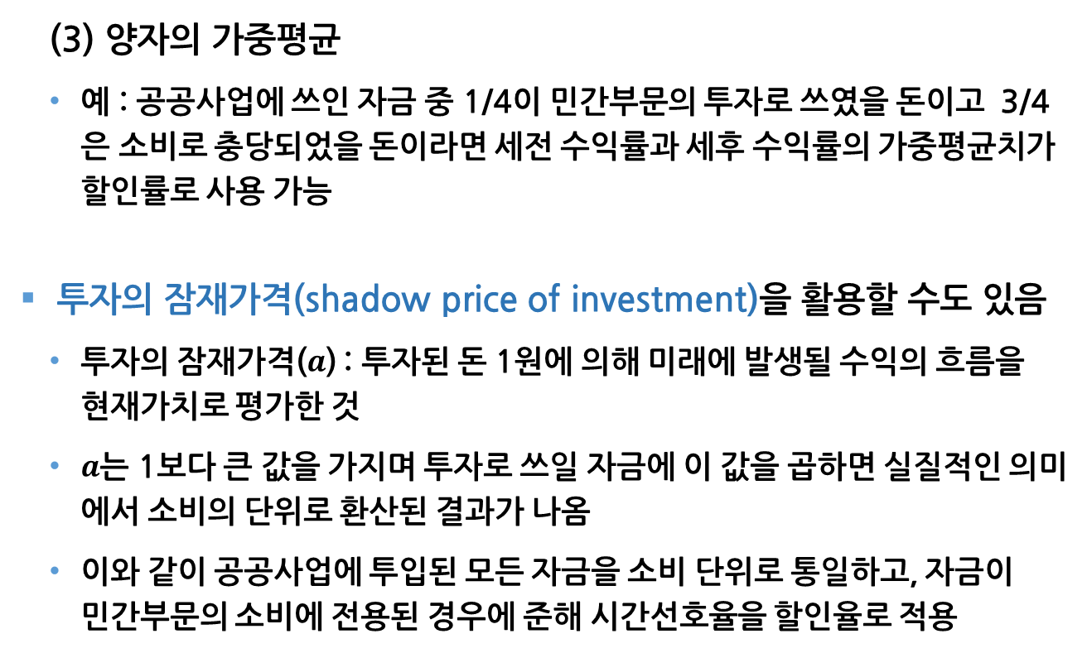
민간부문에 준한 사회적 할인율
(3) 양자의 가중평균
예 : 공공사업에 쓰인 자금 중 1/4이 민간부문의 투자로 쓰였을 돈이고 3/4은 소비로 충당되었을 돈이라면 세전 수익률과 세후 수익률의 가중평균치가 할인률로 사용 가능
투자의 잠재가격(shadow price of investment)을 활용할 수도 있음
투자의 잠재가격($a$) : 투자된 돈 1원에 의해 미래에 발생될 수익의 흐름을 현재가치로 평가한 것
$a$는 1보다 큰 값을 가지며 투자로 쓰일 자금에 이 값을 곱하면 실질적인 의미에서 소비의 단위로 환산된 결과가 나옴
이와 같이 공공사업에 투입된 모든 자금을 소비 단위로 통일하고, 자금이 민간부문의 소비에 전용된 경우에 준해 시간선호율을 할인율로 적용

Slide 34
사회적 할인율의 도출
공공사업의 경우는 사회성을 중시해야 하기 때문에 사회적 관점에서 본 자금의 기회비용이라는 개념을 고려해 사회적 할인율을 적용하자는 견해 ⇒ 사회적인 할인율 (사회적 관점을 명백하게 반영시킨 할인율이라는 의미)
사회적 할인율은 민간부문에 적용되는 할인율보다 낮아야 한다는 주장
공공사업은 미래 세대에 미칠 영향까지 감안해 평가되어야 함
개인들이 본질적으로 근시안적(myopic)으로 의사결정을 내리므로 이를 교정해 줄 필요 있음
공공사업은 이로운 외부효과를 창출하므로 낮은 할인율을 적용해 공공사업이 적정한 수준에서 수행되도록 배려해야 함
사회적 할인율이 어떻게 도출되어야 하며 얼마나 낮아야 하는지에 대해서는 구체적 근거 찾기 어려움

Slide 35
12.6 위험성의 문제
위험성이 개재된 공공사업을 평가할 때, 위험성이 전혀 없는 사업보다 더 높은 할인율을 적용해야 한다는 주장 있음
공공사업의 비용이 주로 초기에 발생하고, 편익은 장기간에 걸쳐 비교적 고른 흐름으로 발생한다는 암묵적 전제
미래에 생길 편익에 높은 할인율을 적용하여 현재가치를 작게 만드는 것을 통해 위험성에 대한 조정을 할 수 있다는 생각
스티글리츠(J. Stiglitz) : 할인율을 통해 위험성에 대한 조정을 하는 것은 바람직하지 않다고 지적
(시간)할인율은 어디까지나 미래의 가치를 현재가치로 전환하는 수단일 뿐이며 위험성에 대한 조정의 역할에 사용되어서는 안 된다고 주장

Slide 36
확실대등액을 통한 조정
확실대등액의 개념을 불확실성이 있는 공공사업 평가에 활용할 수 있음
확실대등액(certainty equivalents) : 불확실한 편익이나 비용에 대하여 이와 동일한 효용을 주는 확실한 편익이나 비용의 가치
위험기피적인 경우 불확실한 편익에 대한 확실대등액은 그 편익의 기대값보다 낮게 나타남 ⇒ 위험에 대한 할인
위험성이 개재된 공공사업을 평가할 때 불확실한 비용이나 편익에 적절한 위험할인을 하여 확실대등액으로 바꾼 다음 이 수치들을 가지고 보통의 공공사업을 평가할 때와 똑같은 단계를 밟음
문제는 공공사업과 관련된 위험성을 어떻게 평가해야 하느냐에 있음
시장이 존재하지 않는 불확실한 편익의 경우 이에 대한 평가가 어려움
위험성을 제대로 평가하기 위해서는 비용과 편익의 확률분포를 잘 알고 있어야 하는데 이는 현실적으로 불가능함

Slide 37
12.7 현실의 비용편익분석
치칠니스키(G. Chichilnisky) : 일기예보에 비유해 비용편익분석을 어떻게 받아들여야 하는지 설명 (일반적으로 유용한 정보를 주지만, 때로는 잘못된 정보도 줄 수 있다는 점)
비용과 편익을 어느 가격에 의해 평가하느냐에 따라 쉽게 분석 결과가 뒤집어질 수 있음을 지적
사회적 할인율을 어떤 수준으로 정하느냐에 따라 분석결과가 크게 달라질 수 있다는 사실도 지적
비용편익분석을 정직하게 수행한다 해도 객관적으로 타당한 비용편익분석의 결과를 얻기 어려움
현실에서는 의도적인 왜곡평가를 하려는 유인이 강하게 존재하기 때문에 문제가 더욱 심각해짐

Slide 38
현실의 비용편익분석
현실의 비용편익분석 사례
새만금 간척사업 : 전형적 편익 부풀리기
한반도대운하사업 : 환경오염으로 인한 사회적 비용 반영 미흡
4대강 정비사업 : 비용편익분석조차 이루어지지 않았음

